Slide 1
6-1 擴分和等值分數

Slide 2
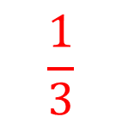
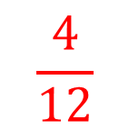
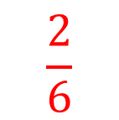
複習一下----分數
$$\frac{1}{3}$$
$$\frac{2}{6}$$
$$\frac{4}{12}$$

Slide 3
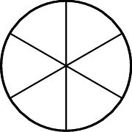
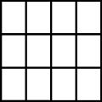
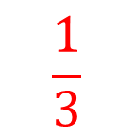
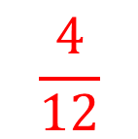
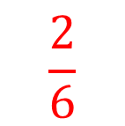
複習一下----分數
$$\frac{1}{3}$$
$$\frac{2}{6}$$
$$\frac{4}{12}$$

Slide 4
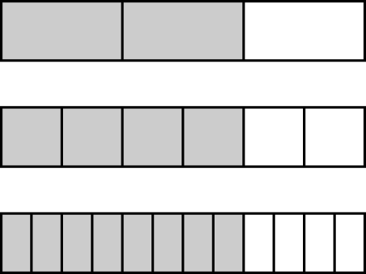
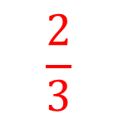
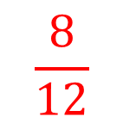
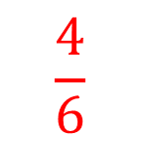
認識等值分數
$$\frac{2}{3}$$
$$\frac{4}{6}$$
$$\frac{8}{12}$$

Slide 5
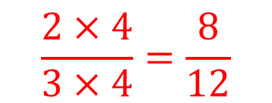
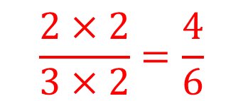
認識擴分
$$\frac{2}{3}$$
$$\frac{2×2}{3×2}=\frac{4}{6}$$
$$\frac{2×4}{3×4}=\frac{8}{12}$$

Slide 6
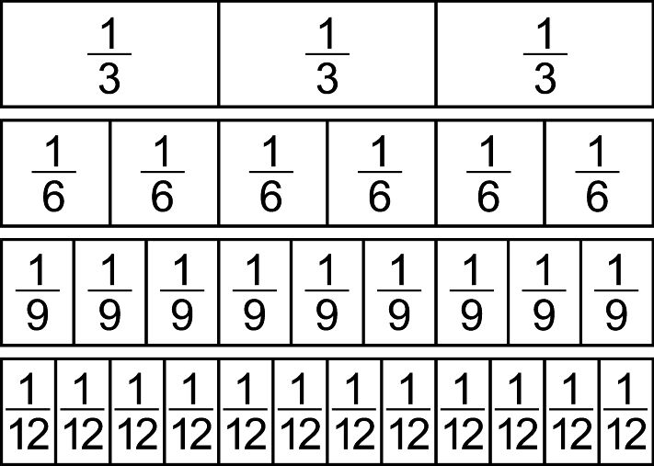
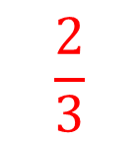
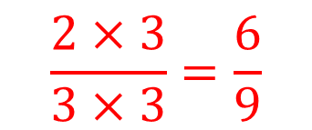
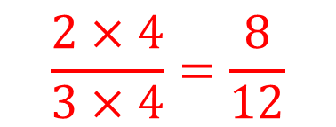
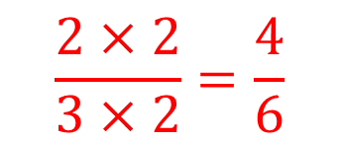
認識擴分
$$\frac{2}{3}$$
$$\frac{2×2}{3×2}=\frac{4}{6}$$
$$\frac{2×3}{3×3}=\frac{6}{9}$$
$$\frac{2×4}{3×4}=\frac{8}{12}$$

Slide 7
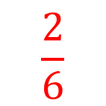
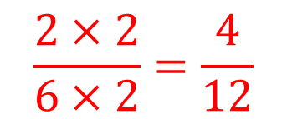
認識擴分
$$\frac{2}{6}$$
$$\frac{2×4}{6×4}=\frac{8}{24}$$
$$\frac{2×2}{6×2}=\frac{4}{12}$$

Slide 8
Try Try See
畫出和 $\frac{2}{3}$ 一樣大的等值分數。
$$\frac{2}{3}=\frac{2×2}{3×2}=\frac{4}{6}$$

Slide 9
Try Try See
畫出和 $\frac{3}{4}$ 一樣大的等值分數。
$$\frac{3}{4}=\frac{3×3}{4×3}=\frac{9}{12}$$

Slide 10
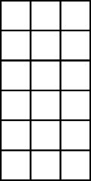
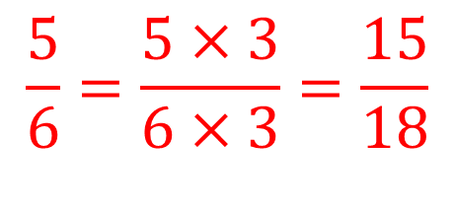
Try Try See
畫出和 $\frac{5}{6}$ 一樣大的等值分數。
$$\frac{5}{6}=\frac{5×3}{6×3}=\frac{15}{18}$$

Slide 11
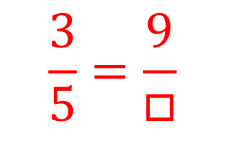
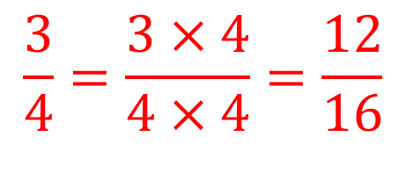
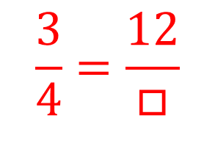
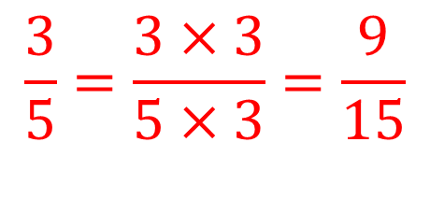
Try Try See
$$\frac{3}{5}=\frac{9}{□}$$
$$\frac{3}{5}=\frac{3×3}{5×3}=\frac{9}{15}$$
$$\frac{3}{4}=\frac{12}{□}$$
$$\frac{3}{4}=\frac{3×4}{4×4}=\frac{12}{16}$$

Slide 12
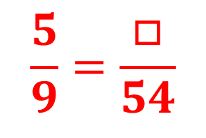
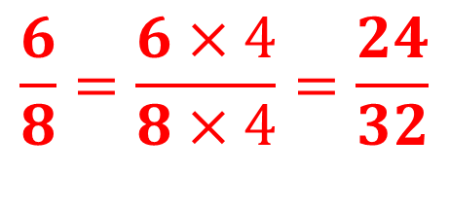
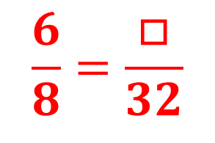
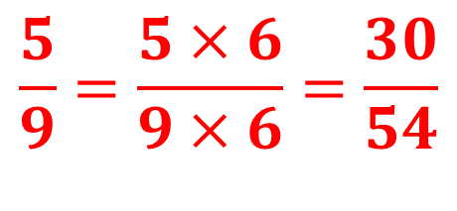
Try Try See
$$\frac{5}{9}=\frac{□}{54}$$
$$\frac{5}{9}=\frac{5×6}{9×6}=\frac{30}{54}$$
$$\frac{6}{8}=\frac{□}{32}$$
$$\frac{6}{8}=\frac{6×4}{8×4}=\frac{24}{32}$$

Slide 13
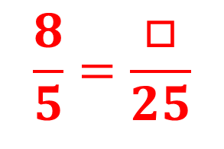
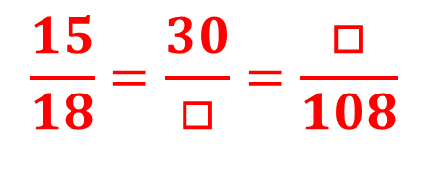
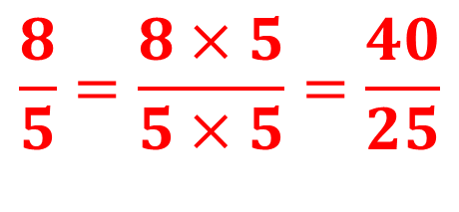
Try Try See
$$\frac{8}{5}=\frac{□}{25}$$
$$\frac{8}{5}=\frac{8×5}{5×5}=\frac{40}{25}$$
$$\frac{15}{18}=\frac{30}{□}=\frac{□}{108}$$
$$\frac{15}{18}=\frac{15×2}{18×2}=\frac{30}{36}=\frac{30×3}{36×3}=\frac{90}{108}$$

Slide 14
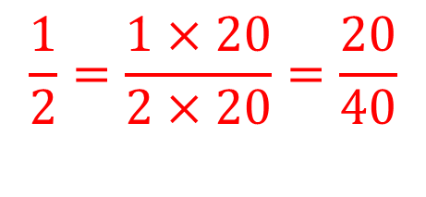
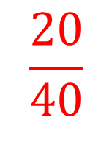
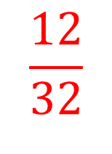
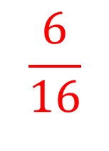
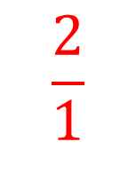
Try Try See
下面哪一個分數和 $\frac{1}{2}$ 一樣大？
$$\frac{2}{1}$$
$$\frac{6}{16}$$
$$\frac{12}{32}$$
$$\frac{20}{40}$$
$$\frac{1}{2}=\frac{1×20}{2×20}=\frac{20}{40}$$

Slide 15
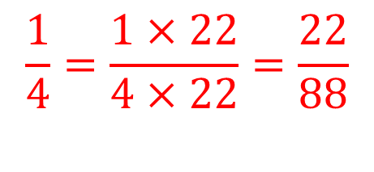
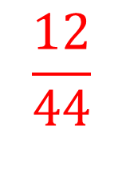
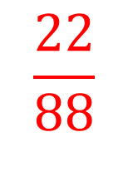
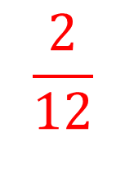
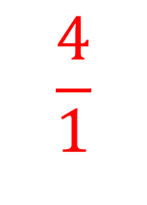
Try Try See
下面哪一個分數和 $\frac{1}{4}$ 一樣大？
$$\frac{4}{1}$$
$$\frac{2}{12}$$
$$\frac{22}{88}$$
$$\frac{12}{44}$$
$$\frac{1}{4}=\frac{1×22}{4×22}=\frac{22}{88}$$

Slide 16
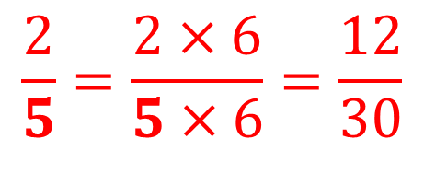
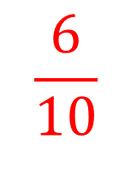
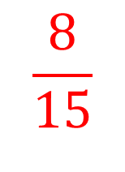
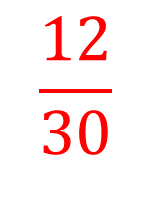
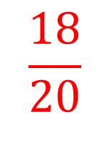
Try Try See
下面哪一個分數和 $\frac{2}{5}$ 一樣大？
$$\frac{18}{20}$$
$$\frac{12}{30}$$
$$\frac{8}{15}$$
$$\frac{6}{10}$$
$$\frac{2}{5}=\frac{2×6}{5×6}=\frac{12}{30}$$

Slide 17
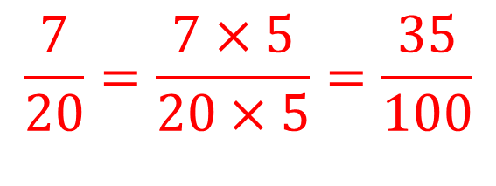
Try Try See
一盒巧克力有100顆，弟弟吃了 $\frac{7}{20}$ 盒，哥哥要吃一百分之幾盒，兩人才會吃的一樣多？
$$\frac{7}{20}=\frac{7×5}{20×5}=\frac{35}{100}$$

Slide 18
動動腦
求下列分數的等值分數。
$$\frac{8}{13}=\frac{24}{\left( \right)}=\frac{\left( \right)}{52}$$
$$\frac{7}{9}=\frac{28}{\left( \right)}=\frac{\left( \right)}{117}$$
$$\frac{11}{17}=\frac{121}{\left( \right)}=\frac{\left( \right)}{119}$$
$$\frac{6}{23}=\frac{72}{\left( \right)}=\frac{\left( \right)}{92}$$

